Slide 1
第十八章 平行四边形
18.1.1 平行四边形的性质
第1课时 平行四边形的边、角特征

Slide 2
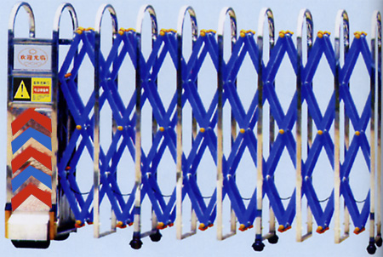

Slide 3
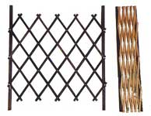
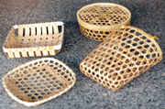
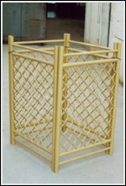
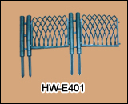

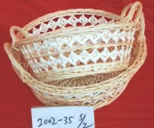

Slide 4
定义
两组对边分别平行的四边形叫做平行四边形.
平行四边形的符号表示：
A
D
B
C
如图：四边形ABCD是平行四边形，
记作： ABCD

Slide 5
画一个平行四边形，观察它，除了“两组对边分别平行”外，
它的边之间还有什么关系？它的角之间有什么关系？度量一下，
和你的猜想一致吗？
1.边之间的关系：
2.角之间的关系：
A
D
AB∥DC，AD∥BC
AB=DC，AD=BC
B
C
∠A=∠C，∠B=∠D
∠A +∠B=180°∠C +∠D =180°
∠A +∠D=180°∠B +∠C =180°

Slide 6

证明：如图，连接AC.
∵四边形ABCD为平行四边形，
∴AD∥BC,AB∥CD,
∴∠ 1 = ， ∠3 = .
在△ABC和△CDA中
_____________
_____________(公共边)
_____________
∴△ABC ≌ （ ）.
∴AB= ，AD= ， ∠ B= .
∵∠1+∠4_____∠2+∠3
∴ ∠BAD= ∠BCD
1
4
验证猜想
3
∠2
∠4
2
∠1=∠2
AC=AC
∠3=∠4
△ADC
ASA
CD
BC
∠D
=

Slide 7
总结归纳
平行四边形的性质
A
D
B
C
平行四边形的对边平行且相等．
平行四边形的对角相等,邻角互补．

Slide 8

平行四边形的对边平行.
A
D
∵四边形ABCD是平行四边形
∴AB ∥ CD，BC ∥ AD.
平行四边形的对边相等.
B
C
∵四边形ABCD是平行四边形
∴AB=CD，BC=AD.
平行四边形的对角相等.
∵四边形ABCD是平行四边形∴∠A=∠C，∠B=∠D.

Slide 9

试一试
知识点二
不添加辅助线直接运用平行四边形的定义证明其对角相等.
已知：如图，四边形ABCD为平行四边形.求证：∠A=∠C，
∠B=∠D.

Slide 10
证明：
∵四边形ABCD为平行四边形，
∴AD∥BC,AB∥CD
∴∠A+∠B=180°; ∠C+∠B=180°
∴∠A=180°-∠B; ∠C=180°-∠B
∴∠A=∠C
同理∠B=∠D

Slide 11
练一练
在 ABCD中，
（1）已知AB=5，BC=3，求它的周长；
解：如图， ∵平行四边形对边相等
∴ AB的对边应是CD，
BC的对边应是AD，
∴平行四边形的周长=2 x（AB+BC）
=2 x（5+3）
=16
D C
A B

Slide 12
（2）已知∠A=38°，求其余各内角的度数.
解：如图， ∵四边形ABCD为平行四边形，
∴AB∥CD,
又∵ ∠A=38°
∴ ∠D=180 °- ∠A
=180°- 38°
=142°
又∵平行四边形的对角相等
∴ ∠C= ∠A=38°
∠B= ∠D= 142°
D C
A B

Slide 13
2、如图，剪两张对边平行的纸条，随意交叉叠放在一起，重合的部分构成了一个四边形。转动其中一张纸条，线段AD和BC的长度有什么关系？为什么？
解：AD和BC的长度相等
证明：由题可知，AB//CD,AD//BC
∴四边形ABCD是 ABCD
∴AD=BC

Slide 14
例1 如图，在□ABCD中，DE⊥AB，BF⊥CD，垂足分别为E、F.
求证AE=CF.
证明：∵在 ABCD中
∴∠A=∠C
∴AD=BC
又∵DE⊥AB，BF⊥CD
∴∠AED=∠CFB=90°
∴△AED≌△CFB（AAS）
∴AE=CF
D F C
A E B
两平行线间的距离处处相等

Slide 15
若a // b，作 AB // CD // EF，分别交 a于A、C、E，交 b于B、D、F.
A
C
E
a
b
B
D
F
由平行四边形的定义易知四边形ABCD，CDEF均为平行四边形.
由平行四边形的性质得AB=CD=EF.
结论 两条平行线之间的任何两________都相等.
两条平行线中，______________________ ，叫做这两条平行线之间的距离.
平行线段
一条直线上的任意一点到另一条直线的距离

Slide 16
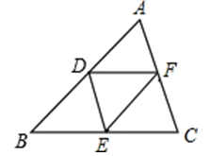
练习：
1.如图，D、 E、F 分别在△ABC的边AB、BC、AC上，且DE∥AC,DF∥BC,EF∥AB，则图中有_____个平行四边形.
3
D
E
C
A
B
第1题图
第2题图
2.如图，直线AE//BD，点C在BD上，若AE=5，BD=8，
△ABD的面积为16，则△ACE的面积为 .
10

Slide 17
3、在 ABCD中,已知∠A=52 ° ，求其余三个角的度数。
解:
A
D
∵四边形ABCD是平行四边形
52°
且∠A=52°（已知)
B
C
∴ ∠A=∠C=52°（平行四边形的对角相等）
又∵AD∥BC（平行四边形的对边平行）
∴∠A+∠B=180°（两直线平行，同旁内角互补）
∴∠B=∠D= 180 °－∠A= 180º－ 52°=128 °

Slide 18
A
D
4、如图： 在 ABCD中，∠A+∠C=200°
则：∠A= ，∠B= .
100 °
80 °
B
C
解:
∵四边形ABCD是平行四边形
且∠A+∠C=200°
∴∠A=∠C=100 ° （平行四边形的对角相等）
又∵AD∥BC(平行四边形的对边平行)
∴∠B= 180 °－∠A= 180º－ 100°=80°

Slide 19
5、如图，已知 ABCD 中，AD=3,BD⊥AD, 且BD=4, 你能求出平行四边形的周长吗?
D
C
3
4
解： ∵BD ⊥AD
∴ ∠ADB=90 °
在Rt △ADB中，AD=3，BD=4
∴AB= = 5（勾股定理）
又∵四边形ABCD为平行四边形（已知）
∴ AD=BC=3
AB=DC=5
∴ ABCD的周长=2(AD+AB)
=2(3+5)
=16
A
B
（平行四边形对边相等）

Slide 20
6、已知：平行四边形 ABCD的周长为60cm，两邻边AB，BC长的比为3：2，求AB和BC的长度 .
解：∵四边形ABCD是平行四边形（已知）
∴ AB=CD，BC=AD（平行四边形的对边相等）
又∵□ABCD的周长为60cm.
∴AB + BC=30cm.
又AB：BC=3：2，即AB=1.5BC.
则 1.5BC + BC=30 , 解得 BC=12 (cm).
而 AB=1.5×12=18 (cm).
D
C
A
B

Slide 21
应用知识 解决问题
例2 △ABC是等腰三角形，AB=AC, P是底边BC上一动点，PE∥AB，PF∥AC，点E，F分别在AC，AB上．
求证：PE+PF=AB．
A
E
F
B
C
P

Slide 22
1.如图 ,在ABC中,AD平分∠BAC,点M,E,F分别 是AB,AD,AC上的点,四边形BEFM是平行四边形
求证：AF=BM
A
F
M
“平行”+“角平分线”=>“等腰”
E
B
D
C

Slide 23
3. 如图,在 ABCD中 ,AE⊥ BC, AF⊥CD,
垂足分别为E,F, AE=6cm, AF=8cm, 若∠EAF=30º,
求 ABCD的周长和面积
56cm
A
D
96cm²
30º
E
C
B
F

Slide 24
课堂小结

